Slide 1
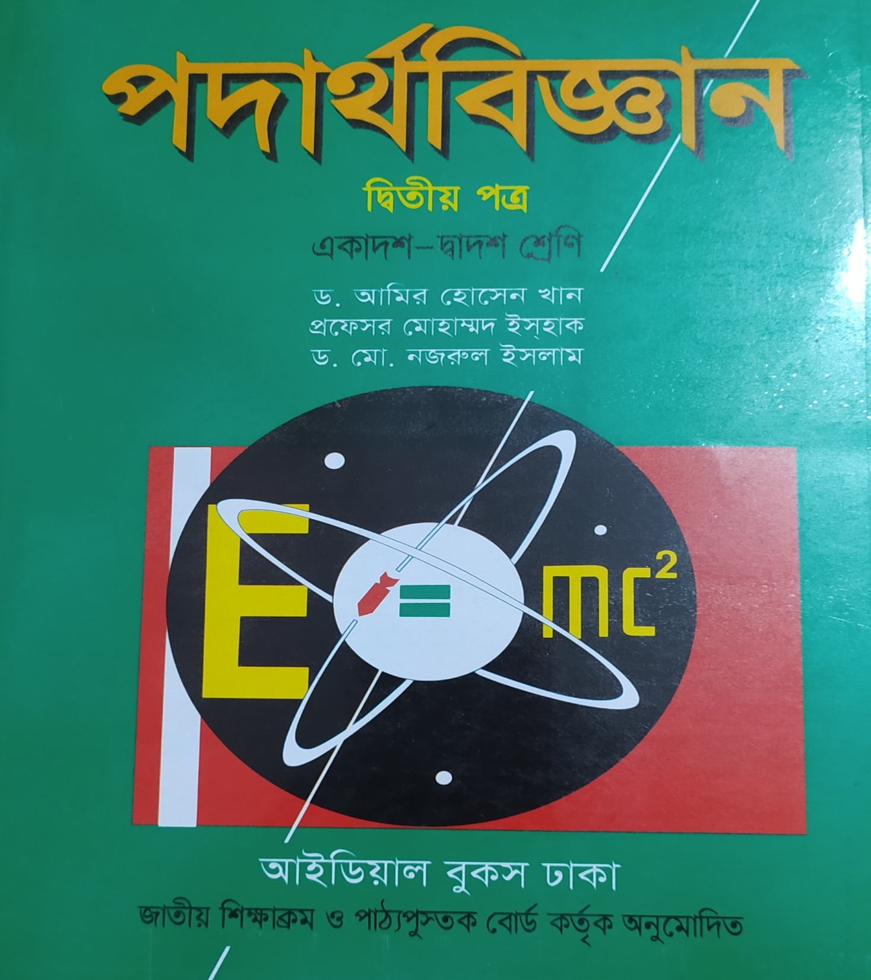
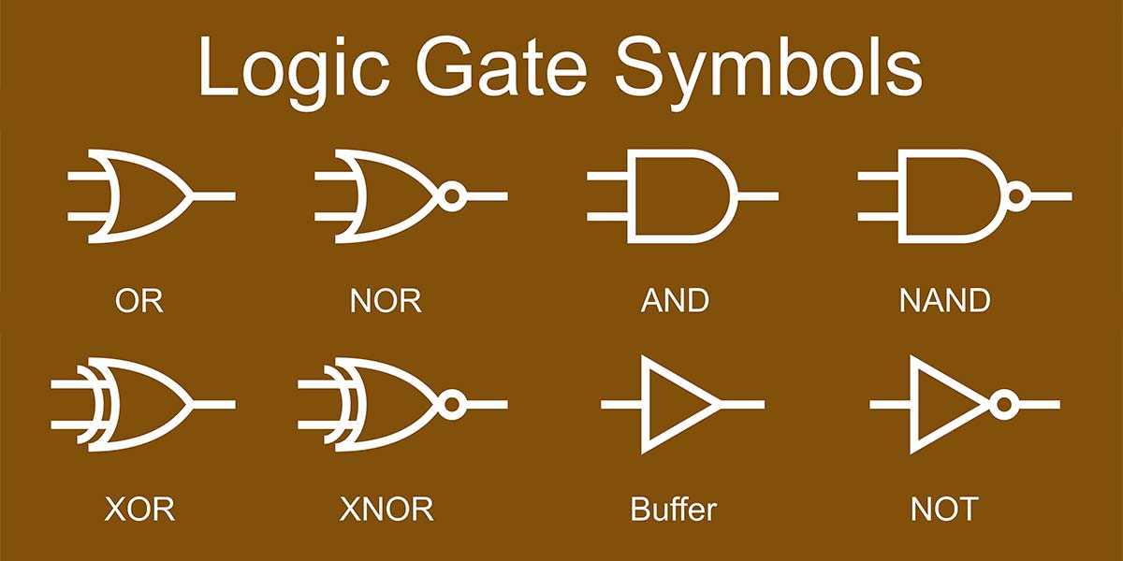
বিষয়ঃ পদার্থবিজ্ঞান
অধ্যায়ঃ ১০, সেমিকন্ডাকটর ও ইলেকট্রনিক্স
আলোচ্য বিষয়ঃ লজিক গেইট

Slide 2

স্বাগতম
মুহাম্মদ সালাউদ্দিন
প্রভাষক, পদার্থবিজ্ঞান
ছাফা মোতালেব কলেজ, চট্টগ্রাম।

Slide 3
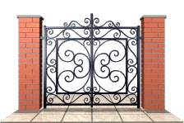

ছবিতে কী দেখতে পাচ্ছি?
ছবিতে কী দেখতে পাচ্ছি?

Slide 4
আমাদের আজকের পাঠ-
বুলিয়ান অ্যালজেবরা
ও
মৌলিক গেইট ও সার্বজনীন গেইট

Slide 5
এই পাঠ শেষে শিক্ষার্থীরা-
১. লজিক গেইট কী, তা বলতে পারবে ।
২. মৌলিক গেইটের প্রতীক চিহ্নিত করতে পারবে ।
৩. মৌলিক লজিক গেইটের সত্যক সারণি লিখতে পারবে ।
৪. ইউনিভার্সাল লজিক গেইটের সত্যক সারণি লিখতে পারবে ।

Slide 6
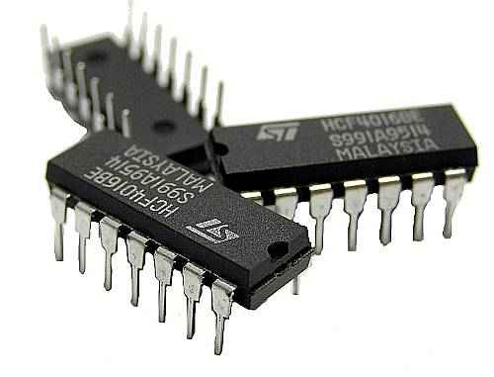
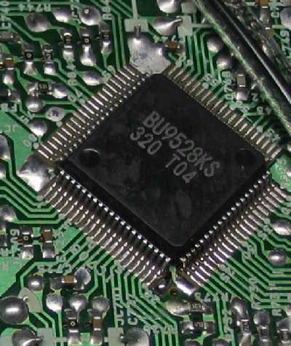
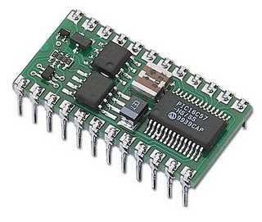
ছবিগুলো দেখো
ছবিগুলোতে আইসি (IC-Integrated Cuircit) দেখা যাচ্ছে। আইসির মুলে রয়েছে লজিক গেইট এবং লজিক গেইট হচ্ছে বুলিয়ান অ্যালজেবরার ব্যবহারিক প্রয়োগ।

Slide 7
ছবিটি দেখো

Slide 8

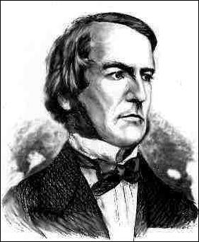
বুলিয়ান বীজগনিতের বৈশিষ্ট্য:
যৌক্তিক চলক ও যুক্তিমুলক অপারেশন সমুহের সহযোগে গঠিত বীজগণিতকেই বুলিয়ান বীজগণিত বলে। প্রখ্যাত গণিতবিদ জর্জ বুল ১৮৫৪ সালে এই গণিত উদ্ভাবন করেন। এখানে শুধু সত্য ও মিথ্যা নিয়ে কাজ করা হয়। সত্যকে 1 দ্বারা এবং মিথ্যাকে 0 দ্বারা প্রকাশ করা হয়।
জর্জ বুল
সাধারণ বীজ গণিতের 0 ও 1এবং বুলিয়ান অ্যালজেবরার যুক্তিমুলক 0 ও 1 দেখতে এক রকম হলেও আসলে দুটো জিনিস এক নয়। সাধারণ বীজগণিতের 0 এবং 1 হলো সংখ্যা এবং বুলিয়ান অ্যালজেবরার যুক্তিমুলক 0 ও 1 হলো লজিক লেভেল।

Slide 9
বুলিয়ান বীজগনিতের বৈশিষ্ট্য:
গণিত ও যুক্তির মধ্যে সম্পর্ক স্থাপনের মাধ্যমে যোগ ও গুনের কাজ করে।
শুধু ০ ও ১ নিয়ে কাজ করে বিধায় সহজ। এতে অন্য কোনো প্রকার প্রতিক, চিহ্ন বা বর্ণ ব্যবহার করা যায় না।
এতে কোনো জ্যামিতি বা ত্রিকোনমিতির সূত্র প্রয়োগ করা যায় না।

Slide 10
বুলিয়ান অ্যালজেবরার মৌলিক অপারেশন:
OR অপারেশন:
0+0=0
0+1=1
1+0=1
1+1=1
AND অপারেশন:
0.0=0
0.1=0
1.0=0
1.1=1
NOT অপারেশন:
0→ 1
1→ 0

Slide 11
লজিক গেইট কী?
বুলিয়ান অ্যালজেবরার ব্যবহারিক প্রয়োগের জন্য যে সকল ডিজিটাল ইলেকট্রনিক সার্কিট ব্যবহার করা হয় তাকে লজিক গেইট বলে।
অন্যভাবে বলা যায়, যে সকল ডিজিটাল সার্কিট যুক্তি ভিত্তিক সংকেতের প্রবাহকে নিয়ন্ত্রণ করে সে সকল সার্কিটকে লজিক গেইট বলে।

Slide 12
মৌলিক লজিক গেইট কী?
ডিজিটাল ইলেকট্রনিক্সে যে সকল গেইট সব কিছুর মুলে কাজ করে তাদেরকে মৌলিক লজিক গেইট বলে।
বুলিয়ান অ্যালজেবরার তিন ধরণের অপারেশনের উপর ভিত্তি করে তিন ধরণের মৌলিক লজিক গেইট ব্যবহৃত হয়। যথা:
A
A
A+B
AB
A
Ā
B
B
ORGate
AND Gate
NOT Gate

Slide 13
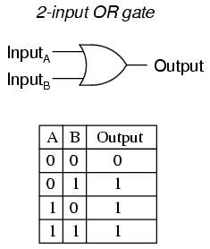
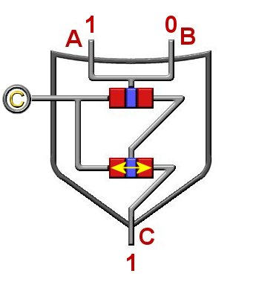
OR গেইট
সত্যক সারণি
2 Input OR Gate
A | B | Output X=A+B
0 | 0 | 0
1 | 0 | 1
0 | 1 | 1
1 | 1 | 1

Slide 14
OR গেইট এর সত্যক সারণি ও লজিক সার্কিট
A | B | A+B
0
0
0
1
0
0
1
0
1
0
0+0
1
1+0
1
1
0+1
1
1+1
0
1
0
1
1
0
1
1
1
1

Slide 15
OR গেইট এর সত্যক সারণি ও লজিক সার্কিট
5v
OR
Logic 0
Logic 0
Logic 1
Logic 1
5v
Input A
A | B | X
0 | 0 | 0
0 | 1 | 1
1 | 0 | 1
1 | 1 | 1
Logic 0
Logic 1
Logic 1
Output X
Logic 1
Input B
5v
Logic 0
Logic 1
Logic 0
Logic 1

Slide 16
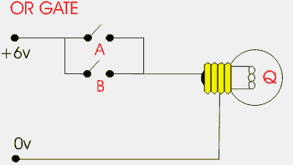
OR গেইট এর ইলেকট্রিক সার্কিট

Slide 17
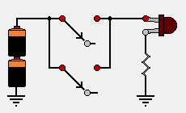
OR গেইট এর ইলেকট্রিক সার্কিট

Slide 18
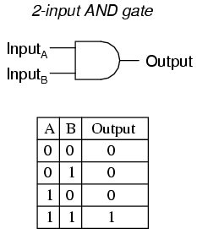
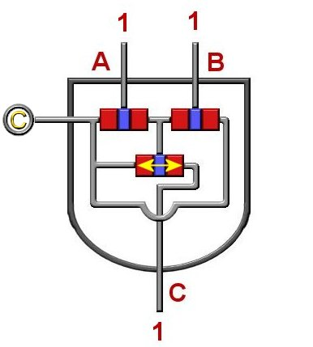
AND গেইট
সত্যক সারণি
2 Input AND Gate
A | B | Output X=A.B
0 | 0 | 0
1 | 0 | 0
0 | 1 | 0
1 | 1 | 1

Slide 19
AND গেইট এর সত্যক সারণি ও লজিক সার্কিট
A | B | AB
0
0
1
1
0
1.0
0
0.1
0
0.0
1
0
0
0
1.1
1
0
0
1
0
1
0
1
0
0
1
1
1

Slide 20
AND গেইট এর সত্যক সারণি ও লজিক সার্কিট
5v
AND
Truth Table
Logic 0
Logic 0
Logic 1
Logic 1
5v
Input A
A | B | X
0 | 0 | 0
0 | 1 | 0
1 | 0 | 0
1 | 1 | 1
Output X
Logic 0
Logic 0
Logic 0
Logic 1
Input B
5v
Logic 0
Logic 1
Logic 0
Logic 1

Slide 21
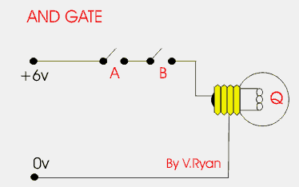
AND গেইট এর ইলেকট্রিক সার্কিট

Slide 22
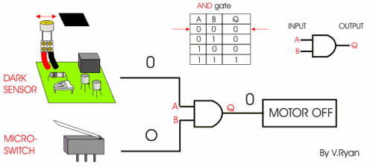
AND গেইট এর ইলেকট্রিক সার্কিট
AND গেইট ব্যবহার করে একটি বৈদ্যুতিক মোটর অন করার পদ্ধতি:

Slide 23
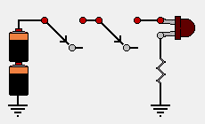
AND গেইট এর ইলেকট্রিক সার্কিট

Slide 24

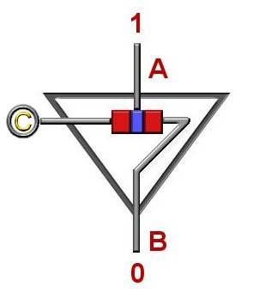
NOT গেইট
সত্যক সারণি
NOT Gate
A | B
0 | 1
1 | 0

Slide 25
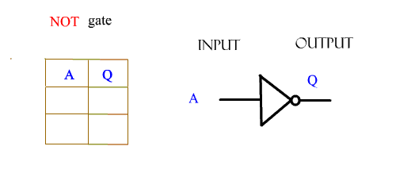
NOT গেইট এর সত্যক সারণি ও লজিক সার্কিট

Slide 26
NOT গেইট এর ইলেকট্রিক সার্কিট
5v
Input A
Output X
OFF
ON
ON
ON
OFF
OFF
Logic 1
Logic 1
Logic 1
Logic 0
Logic 0
Logic 0

Slide 27
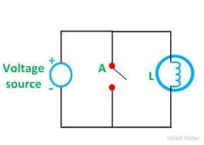
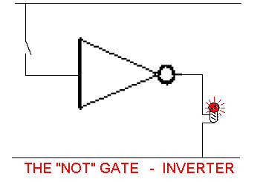
NOT গেইট এর ইলেকট্রিক সার্কিট

Slide 28
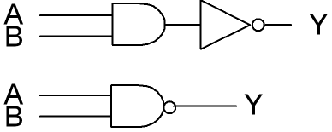
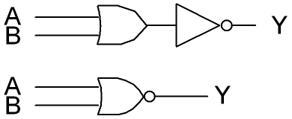
সর্বজনীন গেইট:
যে সকল গেইটের সাহায্যে মৌলিক গেইটসহ অন্যান্য সকল প্রকার গেইট তৈরি বা বাস্তবায়ন করা যায় সেই সমস্ত গেইটকে সর্বজনীন গেইট (Universal Gate) বলে।
সর্বজনীন গেইটের প্রকারভেদ :
1. NAND gate
2. NOR gate

Slide 29

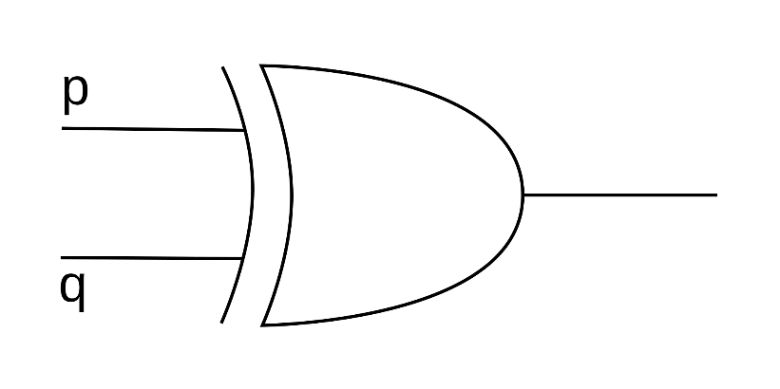
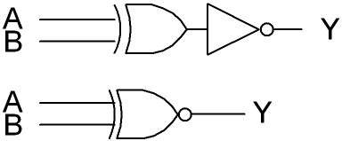
বিশেষ গেইট
XOR Gate
XNOR Gate

Slide 30



ন্যান্ড গেইট (NAND Gate)
Input |  | Ou1tput
A | B | Y
0 | 0 | 1
0 | 1 | 1
1 | 0 | 1
1 | 1 | 0
Input |  | Ou1tput
A | B | Y
0 | 0 | 1
0 | 1 | 1
1 | 0 | 1
1 | 1 | 0
Input |  | Ou1tput
A | B | Y
0 | 0 | 1
0 | 1 | 1
1 | 0 | 1
1 | 1 | 0
Input |  | Ou1tput
A | B | Y
0 | 0 | 1
0 | 1 | 1
1 | 0 | 1
1 | 1 | 0
A
+
A
A
+
A
+
+
Step1
Step2
-
-
-
Step3
-
B
B
B
B
Step4

Slide 31


নর গেইট (NOR Gate)
Input |  | Ou1tput
A | B | Y
0 | 0 | 1
0 | 1 | 0
1 | 0 | 0
1 | 1 | 0
Input |  | Ou1tput
A | B | Y
0 | 0 | 1
0 | 1 | 0
1 | 0 | 0
1 | 1 | 0
Input |  | Ou1tput
A | B | Y
0 | 0 | 1
0 | 1 | 0
1 | 0 | 0
1 | 1 | 0
Input |  | Output
A | B | Y
0 | 0 | 1
0 | 1 | 0
1 | 0 | 0
1 | 1 | 0
+
+
+
Step1
+
A
B
B
A
B
A
B
Step2
-
A
-
-
-
-
-
-
-
Step3
Step4

Slide 32



এক্স-অর গেইট(X-OR Gate)
Input |  | Output
A | B | Y
0 | 0 | 0
0 | 1 | 1
1 | 0 | 1
1 | 1 | 0
Input |  | Ou1tput
A | B | Y
0 | 0 | 0
0 | 1 | 1
1 | 0 | 1
1 | 1 | 0
Input |  | Ou1tput
A | B | Y
0 | 0 | 0
0 | 1 | 1
1 | 0 | 1
1 | 1 | 0
Input |  | Ou1tput
A | B | Y
0 | 0 | 0
0 | 1 | 1
1 | 0 | 1
1 | 1 | 0
A
A
A
A
Step1
Step2
Step3
Step4
B
B
B
B

Slide 33




এক্স-নর গেইট(X-NOR Gate)
Input |  | Ou1tput
A | B | Y
0 | 0 | 1
0 | 1 | 0
1 | 0 | 0
1 | 1 | 1
Input |  | Ou1tput
A | B | Y
0 | 0 | 1
0 | 1 | 0
1 | 0 | 0
1 | 1 | 1
Input |  | Output
A | B | Y
0 | 0 | 1
0 | 1 | 0
1 | 0 | 0
1 | 1 | 1
Input |  | Ou1tput
A | B | Y
0 | 0 | 1
0 | 1 | 0
1 | 0 | 0
1 | 1 | 1
A
B
B
A
B
A
B
Step1
A
Step2
Step3
Step4

Slide 34
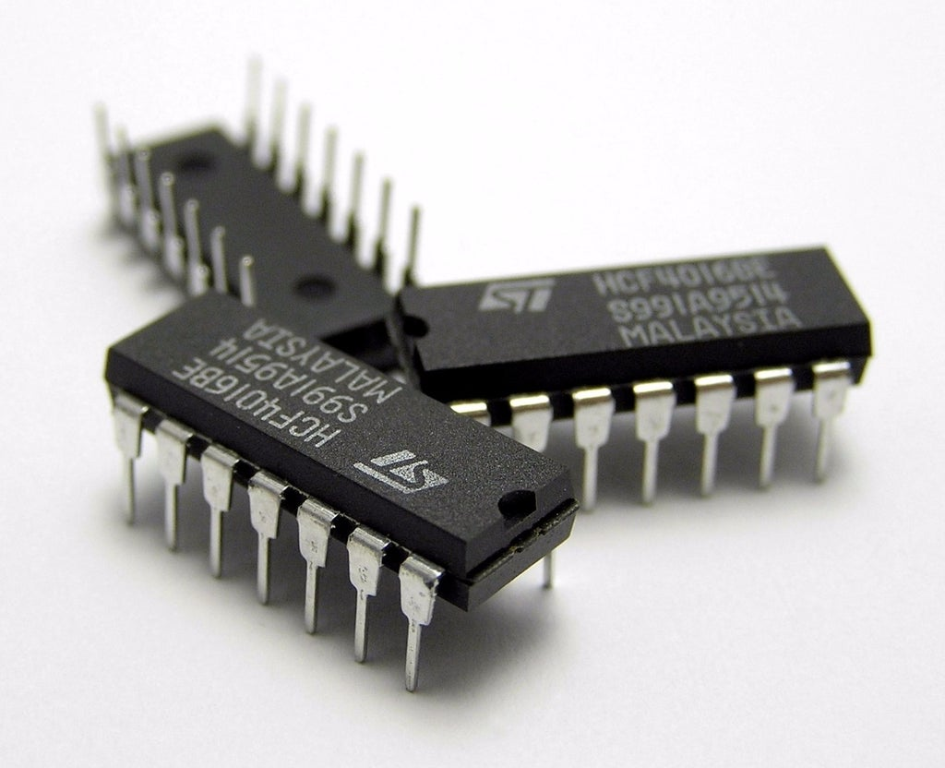
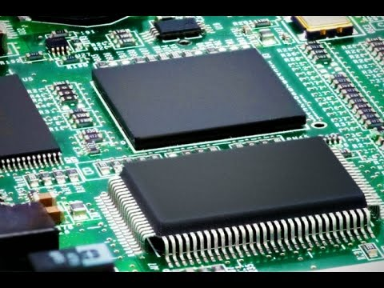
IC বা সমন্বিত বর্তনী

Slide 35
IC বা সমন্বিত বর্তনী
একটি সমন্বিত বর্তনী (Integrated circuit) অর্ধপরিবাহী উপাদানের উপরে নির্মিত অনেকগুলি আণুবীক্ষণিক ইলেকট্রনিক উপাদানের অত্যন্ত ক্ষুদ্র সমবায় বর্তনী, যাকে অতিক্ষুদ্র ও একটিমাত্র খণ্ডবিশিষ্ট যন্ত্রাংশ হিসেবে উৎপাদন করা হয়।
এটি মাইক্রোচিপ, সিলিকন চিপ, সিলিকন চিলতে, আইসি ( IC, অর্থাৎ Integrated Circuit-এর সংক্ষিপ্ত রূপ) বা কম্পিউটার চিপ নামেও পরিচিত।
বর্তমানে জীবনের প্রায় প্রতিটি ক্ষেত্রে, যেমন কম্পিউটার, টেলিফোন, গাড়ি, রুটি সেঁকার যন্ত্র বা টোস্টার, বাসা-বাড়ির বিভিন্ন ইলেকট্রনিক যন্ত্রপাতি, ইত্যাদিতে ব্যাপকভাবে ও বিপুল সংখ্যায় সমন্বিত বর্তনী ব্যবহৃত হয়।

Slide 36
একক কাজ
১. যৌক্তিক যোগের গেইট কোনটি?
খ. AND
ক. XOR
খ. E
ক. XOR
গ. OR
গ. OR
ঘ. FF
ঘ. NOT

Slide 37

দলীয় কাজ
নিচের প্রতীকগুলো দেখে তাদের নাম ও সত্যক সারণি লেখ
দলের নাম |  | প্রতীক
অ্যাবাকাস
মার্ক-১
এনিয়াক

Slide 38



মূল্যায়ন
লজিক গেট কী?
মৌলিক লজিক গেট কত প্রকার ও কী কী ?
কোন গেটের সকল ইনপুট 1 জন্য আউটপুট ১ হয়?
কোন গেটের সকল ইনপুট ০ এর জন্য আউটপুট ০ হয়?

Slide 39
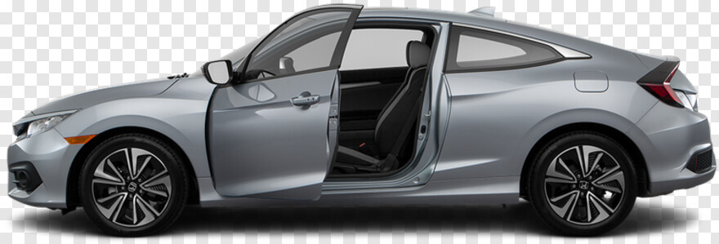
বাড়ির কাজ
Car Interior Lighting Design এ কোন গেট সমর্থন করে এবং কেন?

Slide 40



